Slide 1
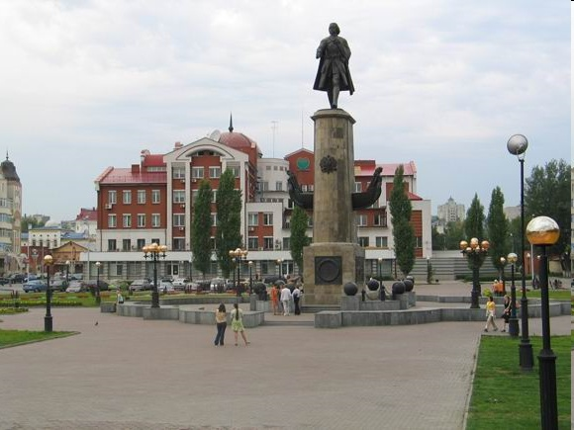
Понятие здорового образа жизни

Slide 2
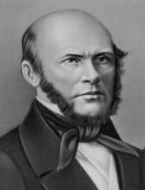
“Будущее
принадлежит
медицине предупредительной”
Н.И. Пирогов, 1810-1881гг

Slide 3
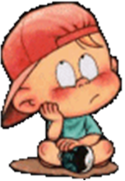
Актуальность формирования ЗОЖ среди населения заключается в том, что сегодня в России на фоне социально-демографической нестабильности, снижения общего уровня культуры, распространение вредных привычек, остается высокой общая заболеваемость людей, в том числе детского населения

Slide 4
Обзор демографической ситуации в России и пропаганда ЗОЖ
Состояние здоровья подавляющего большинства граждан всех слоев, возрастных и профессиональных групп в России, характеризуется нестабильными показателями

Slide 5
Уровень продолжительности жизни в странах Мира (данные открытых источников)
1.Гонконг-84.0 (1-место) 10.Германия-80.9 (21 место)
2. Япония-83.5 (2место) 11.США-79.1 (36 место)
3.Италия-83.1 (3место) 12.Китай-75.8 (58 место)
4.Сингапур-83.0 (4 место) 13.Палестина-72.9 (98 место)
5.Швейцария-83.0 (5 место)14.Украина-71.0 (111 место)
6.Исландия-82.6 (6 место) 15. Россия-70.1 (116 место)
7.Испания-82.6 (7 место) 16.Нигерия-52.8 (183 место)
8.Израиль-82.4(8 место) 17. Ангола-52,3 (184 место)
9.Франция-82.2(9 место) 18.Чад-51.6 (185 место)

Slide 6
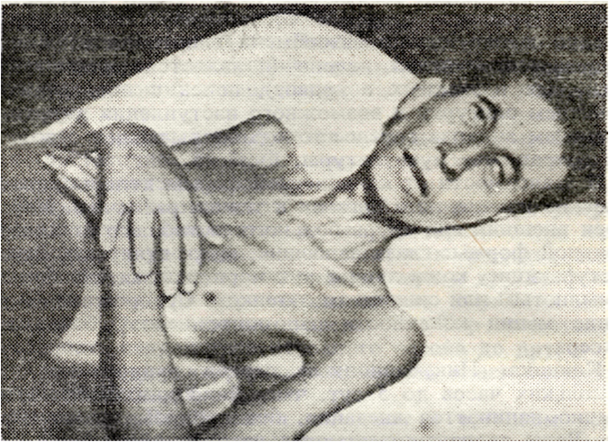
продолжение
Сегодня в России уровень смертности в 2,4 раза выше, чем в Китае, в 1,9 раз выше, чем в Индии, в 1,5 раза, чем в «старых» странах Евросоюза.

Slide 7
Основные причины смертности населения России в 2020 г.
Болезни системы кровообращения (56%)
Новообразования (14%)
Внешние причины (12%)
Прочие (18 %)-в том числе КОВИД-19

Slide 8
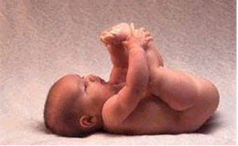
Структура младенческой смертности
Врожденные аномалии
Заболевания органов дыхания (что связано с неправильным образом жизни родителей этих детей)

Slide 9
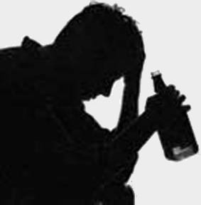
Несчастные случаи от ДТП
В 2019 г. в России смертность от всех случаев ДТП составила 27,7 на100000 населения, что в 3,3 раза выше, чем в «старых» странах Европы и в 2,2 раза выше, чем в «новых» странах ЕС при меньшем количестве автомобилей на душу населения у нас в России. Ежегодно в России гибнут в ДТП около 33000 человек (для примера за 10 лет войны в Афганистане погибло 32000 с небольшим человек). 200000 человек становятся инвалидами.
Основная причина нашей гибели на дорогах-понятна!!!

Slide 10

Демография
По последней переписи населения России нас чуть более 146 млн. чел. По результатам международных исследований, выполненных ООН и экспертами России, к 2025 году страна потеряет как минимум 11 млн. жителей, а к 2050 г. нас будет 100 млн. На Земном Шаре в 2022 году зарегистрировано 8 млр. чел.

Slide 11
Демографический провал
Новый демографический провал неизбежен, поскольку приходит время трудовой деятельности граждан, родившимся в 90-е годы, когда рождаемость катастрофически снизилась. Это чревато катастрофой в социальной сфере- если сейчас на 1000 работающих приходится 650 не работающих, то к 2023-2024 г.г. это соотношение составит 900 к 1000.

Slide 12
Заболеваемость населения России
Данная проблема актуальна на сегодняшний день.Каждому человеку надо обязательно следить (что в 90 % случаев мы не делаем) за своим:
Артериальным давлением (после 30-лет-ежедневно);
Уровнем холестерина в крови (в зависимости от возраста- «норма»-5,0, возраст-45 лет-5-6, 50-лет-, 60 лет и более-7-9;
Избегать стрессовых ситуаций

Slide 13
На память каждому слушателю
Никто не принесет нам с вами здоровье на блюдечке;
Мы сами должны следить за своим здоровьем (ежегодная диспансеризация: ФЛО-ежегодно, маммаграфия у женщин после 40 лет-ежегодно, если где-то, что-то заболело- обращаться к врачам-независимо от дохода семьи);
Строго следить за своим артериальных давлением (т.о.избежим или «оттянем» инсульты и инфаркты).
Строго следить за уровнем холестерина в крови
Избегать стрессовых ситуаций

Slide 14
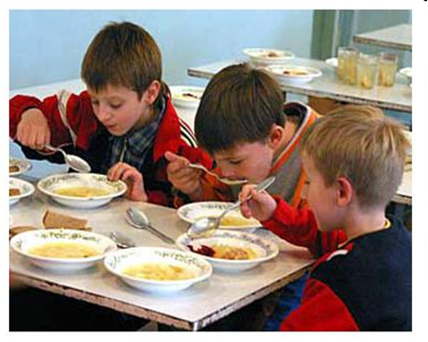
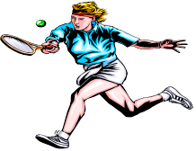
Здоровый образ жизни
нормальное питание
движение

Slide 15


Здоровый образ жизни

Slide 16
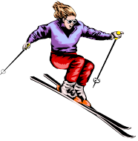

Здоровый образ жизни

Slide 17
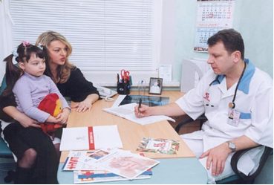
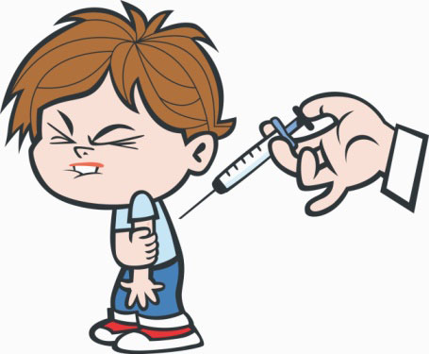
Здоровый образ жизни
Ежегодная диспансеризация
По национальному «Календарю прививок» обязательная вакцинация в России по 13 инфекциям (четырнадцатая-от КОВИД-19)

Slide 18
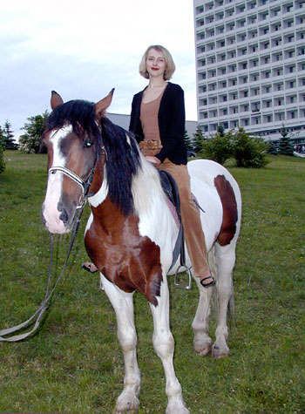
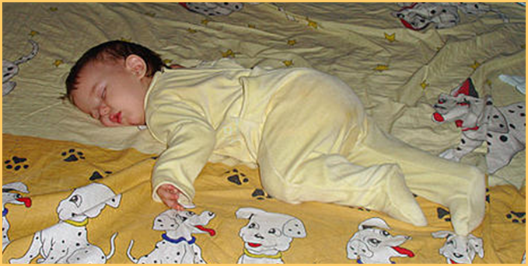
Здоровый образ жизни
Спать надо не менее 8 часов в сутки, а детям-10 часов

Slide 19
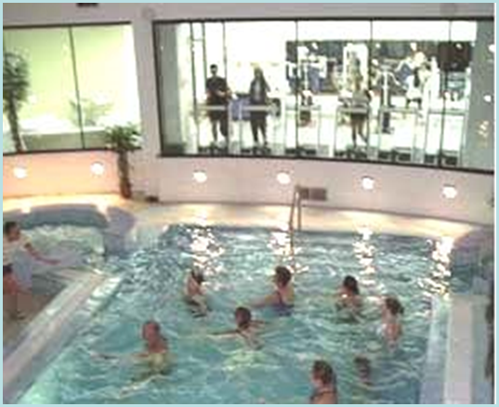
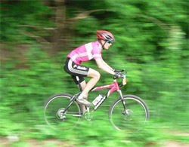
Здоровый образ жизни

Slide 20
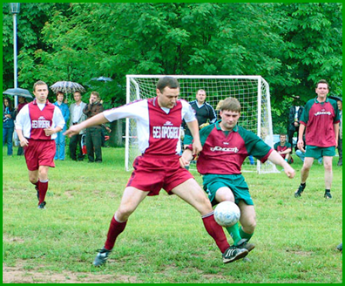
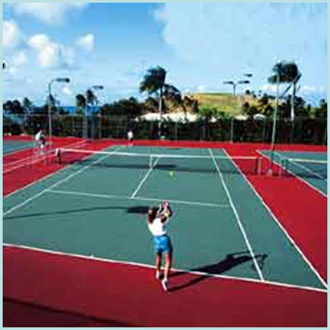
Здоровый образ жизни

Slide 21
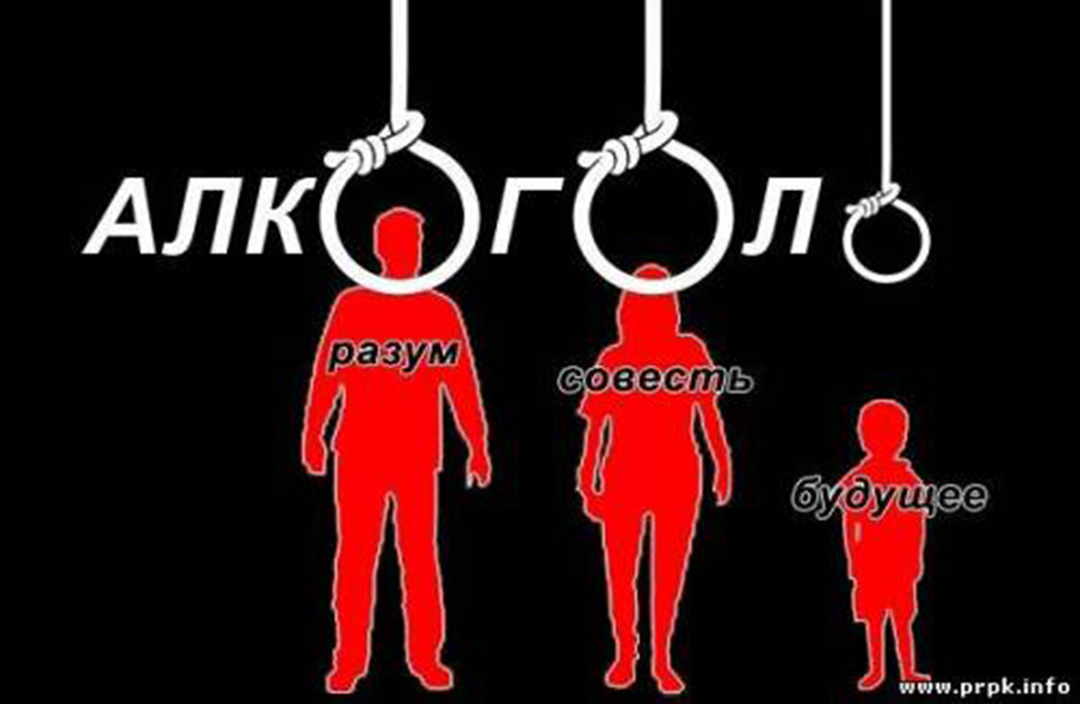

Нездоровый образ жизни

Slide 22
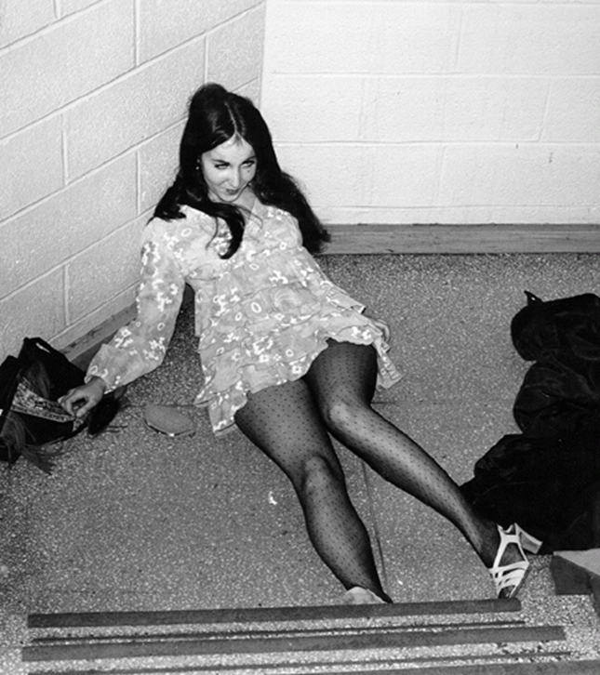
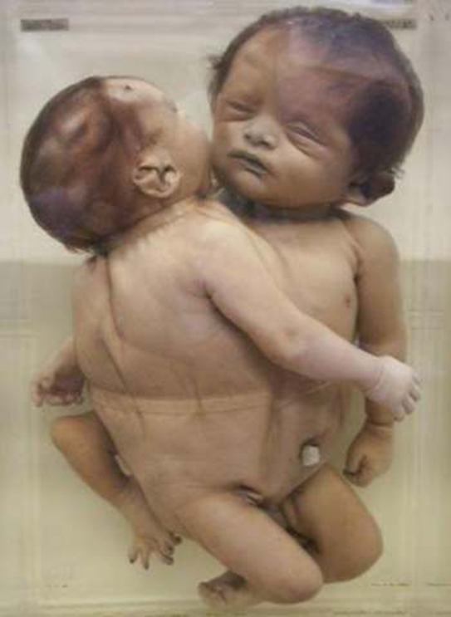
Нездоровый образ жизни

Slide 23
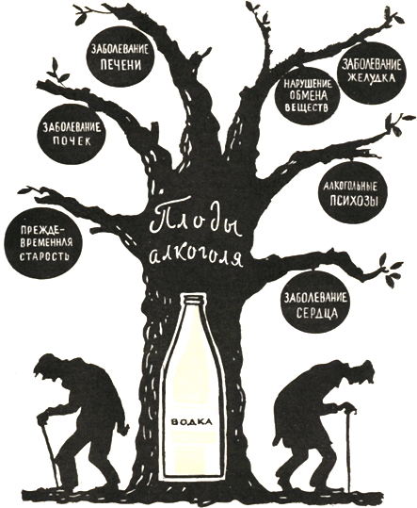

Нездоровый образ жизни

Slide 24
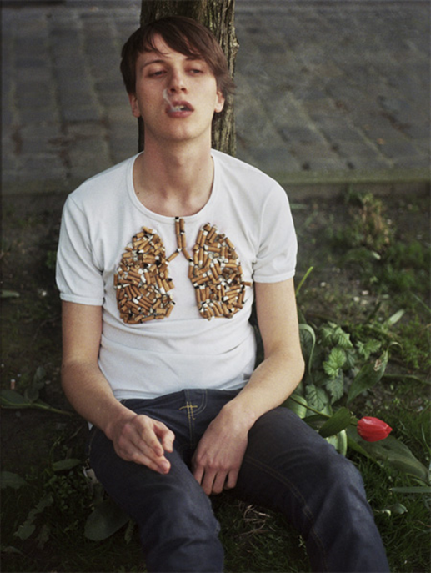
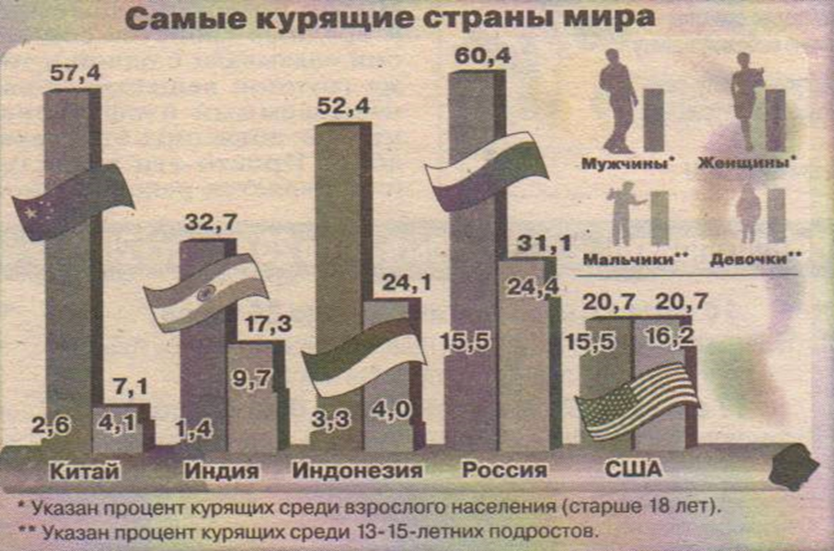
Нездоровый образ жизни

Slide 25

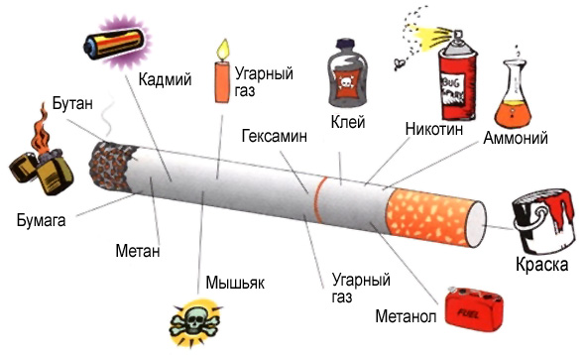
Нездоровый образ жизни

Slide 26
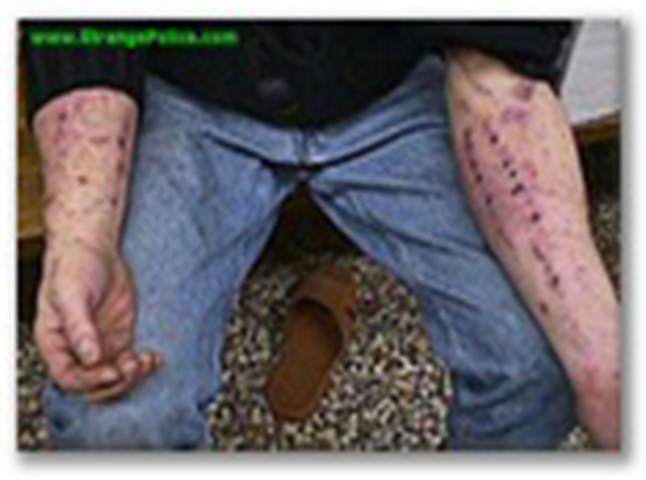
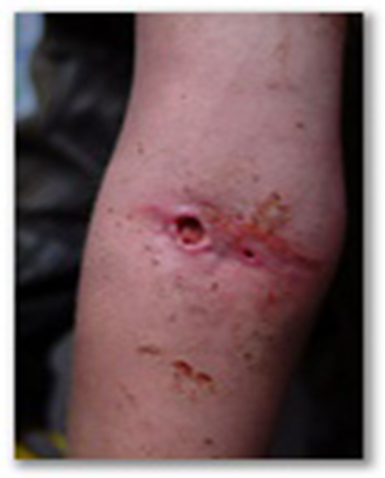
Нездоровый образ жизни

Slide 27
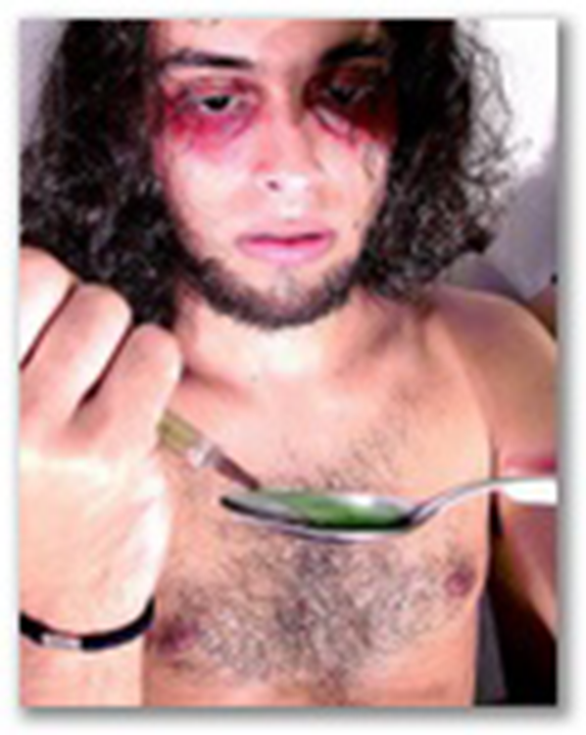
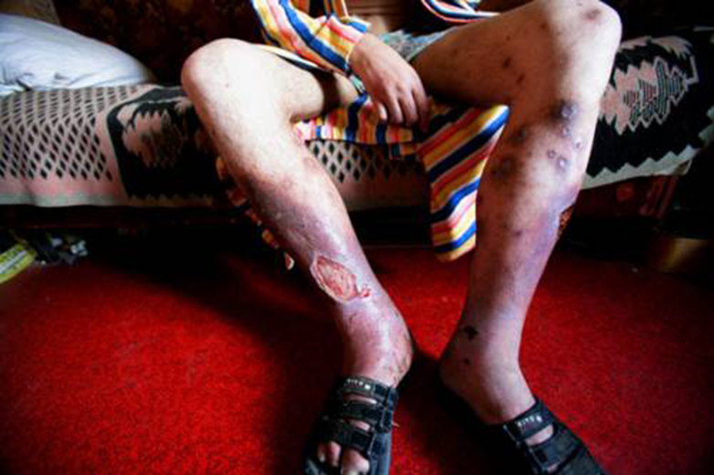
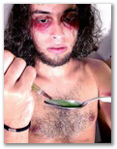
НЕЗДОРОВЫЙ ОБРАЗ ЖИЗНИ

Slide 28
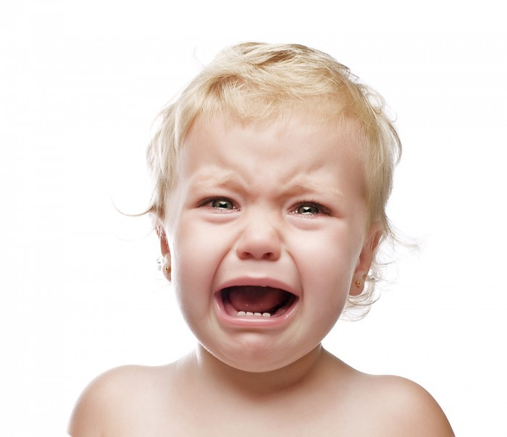
Школьные факторы риска
В России каждый третий ребенок испытывает страх перед очным психологическим давлением. Причины разные: потеря близкого родственника, развод родителей, пропажа дорогих вещей, переход в другую школу. В 1-й класс уже приходят 20%, имеющих нарушения психического здоровья.
Число, страдающих хр. заболеваниями в старших классах увеличилось более чем на 50%.
Свыше 70% школьников испытывают трудности в усвоении школьной программы. Каждый 5-й ученик к окончанию школы становится хронически больным.( и только 5% выпускников могут быть признаны практически здоровыми).

Slide 29
Школьные факторы риска
Эдуард Петров, бывший Министр образования России, подсчитал, что ученику старших классов нужно 169 часов в неделю, чтобы выполнить домашние задания, а в неделе всего 168 часов. При школьной нагрузке в 65-70 часов в неделю у ребенка остается 29 минут в сутки, чтобы погулять.
По данным Института возрастной физиологии, за период обучения в школе у детей в 5 раз возрастает частота нарушения зрения и осанки, в 4-псевноневрологические отклонения, в 3-патология органов пищеварения. Причем отмечается высокая зависимость роста отклонений в состоянии здоровья объема и интенсивности учебной нагрузки.

Slide 30
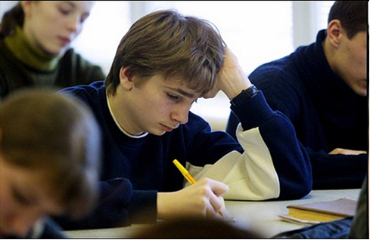
Школьные факторы риска
Почему дети в школе страдают физически и психически? Каждый специалист отвечает на этот вопрос по-разному: низкий жизненный уровень большинства российских семей, плохая оснащенность школ, низкая зарплата учителей, большие физические учебные нагрузки и малоподвижный образ жизни, некачественное медицинское обслуживание и др.
Истина, видимо, требует суммирования всех мнений и фактов.

Slide 31



В 1990 г.было выявлено 158,3 млн. случаев заболеваемости населения
в 2019 г.-216,2 млн.случаев
то есть рост заболеваемости составил
36%

Slide 32
Важнейший индикатор эффективности
здравоохранения любой страны-это
средняя продолжительность жизни лиц, страдающих хроническими заболеваниями.
В России она составляет -12 лет
В странах ЕС-18 – 20 лет

Slide 33

С 1990 г. отмечается резкое увеличение
числа детей, родившихся больными
или заболевших в период новорожденности.
В 2000—2020 гг. этот показатель достиг почти 40% от общего числа детей, родившихся живыми

Slide 34


Федеральный Закон по формированию здорового образа жизни среди населения России до сих пор не принят

Slide 35
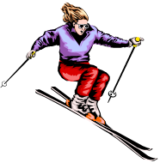
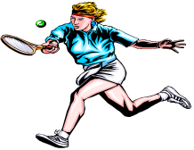
Образ жизни
Исторически обусловленный вид жизнедеятельности, характеризующийся отношением человека к среде обитания.
Наше здоровье на 60-65% зависит от нашего отношения к образу жизни

Slide 36
(Жан-Поль Сартр)
«Человек есть то, что он сам из себя творит»

Slide 37
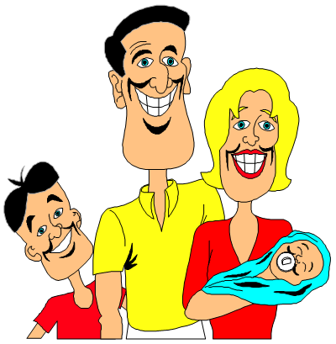
Мы-дети природы
«Если вы проснулись и у вас ничего не болит-проверьте, на каком вы свете»

Slide 38



Мы-дети природы
Нередко очень богатые люди говорят: «Я бы отдал за здоровье все свои богатства». А это значит, что здоровье не купишь ни за какие деньги.
«Что имеем не храним-потеряем-плачем»

Slide 39
Несколько заповедей риска для здоровья детей
Мобильный телефон для ребенка: (За) и (против):
«За»:
1. Мобильник покупается не для ребенка, а для Родителей, которые хотят иметь возможность контролировать своего «отпрыска», им намного спокойнее, когда они знают в любой момент могут связаться с ним, где он и т. д.;
2.Знакомиться друг с другом, Кто-то выгуливает вместе собак, а для кого-то поводом для знакомства и общения может модель телефона;

Slide 40
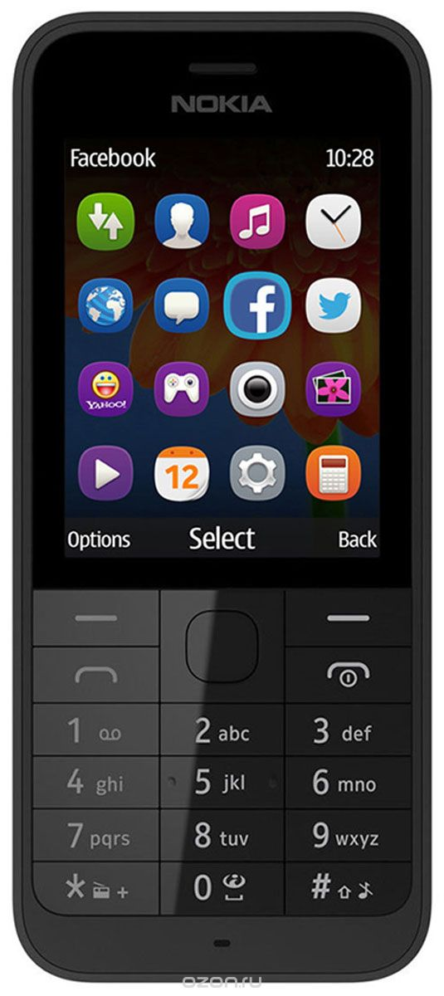
«Мобильник»-»ЗА» и «ПРОТИВ»
Против: Его могут украсть, он средство провокации (дети любят хвастаться дорогими игрушками). Мобильник ограничивает к способности ребенка к адаптации и общению, его мир итак сужен до компьютера, интернета, отпадает потребность общения с друзьями напрямую. Выходит мы растим своего рода АУТИСТОВ-отрезанных от внешнего мира людей. По мнению специалистов к 2020 году на каждого жителя России будет приходится по 4 электронных устройства (не включая телевизора): мобильник, гаджет компьютер (и не один), всевозможные приставки и. т. д. Другими словами мы с Вами превратимся в виртуальный МИР.

Slide 41
Мнение психолога
Телефон-это тест на вашу родительскую «профпригодность», диагностический критерий эффективности родительских усилий. Ребенок не будет хвастаться перед друзьями, что ему родители купили мобильник за 70000 тыс. руб., а будет использовать его по назначению

Slide 42
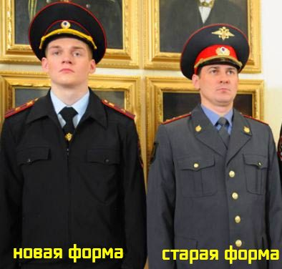
Мнение полиции
Не провоцировать преступников, не носить телефон на шнурке;
Не хвастать перед друзьями телефоном;
Не разговаривать по телефону вечером;
В школе на урок физ-ры оставлять телефон у учителя;
В случае утери телефона, не рассказывать родителям, что его украли, ибо против родителей может быть возбуждено уголовное дело за ложный донос.

Slide 43
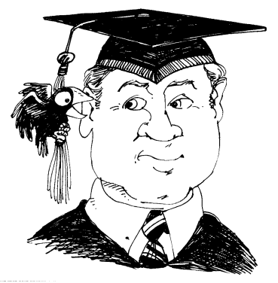
Мнение ученых
Ученые утверждают, что мобильные телефоны для детей и подростков опаснее чем сигареты. Сотовая трубка-источник электромагнитного излучения:
-в Японии запрещено пользоваться мобильниками в купе поезда, т.к. он распространяет свое влияние и на тех, кто сидит рядом;
-Ученые Испании утверждают, что даже 2-х минутное использование мобильника может изменить ритмику биоэлектрической активности мозга ребенка в течение последующих 2-х часов после окончания разговора;
-Ученые Венгрии доказали развитие опухоли мозга у людей от 20-29 лет, которые использовали мобильники с детского возраста;
в Бангладеш принят закон, по которому наказываются те родители, дети которых пользуются сотовыми телефонами.;
МИНЗДРАВ России еще в 2003 г. выпустил сан.требования в которых рекомендуется ограничить использование сотовых телефонов лицам, не достигшим 18 лет. (И ЭТО ВЕРНО? )

Slide 44
10 заповедей здоровья
Не объедайся! Ешь не много, но и не слишком мало
Меню должно соответствовать возрасту
Работа является важным элементом ЗОЖ. Работа способствует моложавости, утверждают французы. Тот, кто не работает, выглядит на 5 лет старше.

Slide 45
10 заповедей здоровья
4. Найдите себе пару! Любовь и нежность являются лучшим средством против старения, а гормон радости и счастья-эндорфин способствует укреплению имунной системы
5. Имейте на все свою точку зрения. Осознанно живущий человек реже впадает в депрессию

Slide 46
10 заповедей здоровья
6. Двигайтесь. Движение-жизнь! 10 мин. занятий физкультурой продлевают жизнь примерно на 4-5 лет
7. Спите в прохладной комнате 17°-18°, дольше останетесь молодым
8. Иногда балуйте себя лакомым кусочком, независимо от вашего дохода

Slide 47
10 заповедей здоровья
9. Не подавляйте свой гнев! Выплескивайте эмоции в споре, в обмене мнениями с окружающими
10. Тренируйте мозг! Ибо заставляя его работать мы замедляем процесс возрастной деградации

Slide 48
По выражению Сократа
«Здоровье-это не все, но без здоровья все-ничто»

Slide 49
По определению Бубновского С.М.
«Здоровье-это труд,
Труд-это терпение,
Терпение-это страдание,
Страдание-это очищение,
Очищение-это здоровье»

Slide 50
Образ жизни-понятие довольно-таки широкое, вот некоторые причины на него влияющие:
Дезаптивные формы поведения
-алкоголизм
-курение
-наркомания
-токсикомания («колеса», «дезоморфин», «закись азота», «спайсы»)
-игромания и др.

Slide 51
продолжение
Неправильное и неполноценное питание (из-за низкого прожиточного уровня жизни)

Slide 52
продолжение
Отказ от профилактических прививок (их 13 по национальному календарю. Ученые доказывают, что если до 18 летнего возраста привиться в 100% случаев-человек увеличивает среднюю продолжительность жизни на 15 лет)

Slide 53
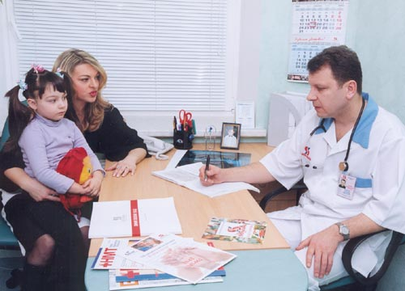
продолжение
Отсутствие ежегодной предметной диспансеризации (обращаемся за медицинской помощью только в крайних случаях)

Slide 54

продолжение
Компьютеромания (игромания)
Гиподинамия

Slide 55

продолжение
СТРЕСС

Slide 56
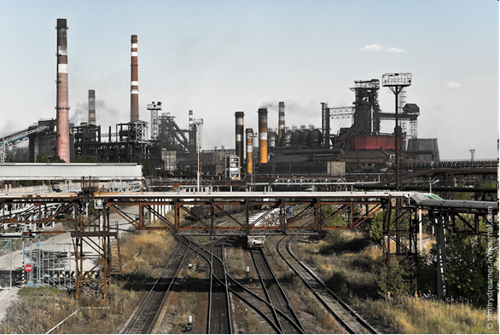
продолжение
факторы окружающей природной среды

Slide 57
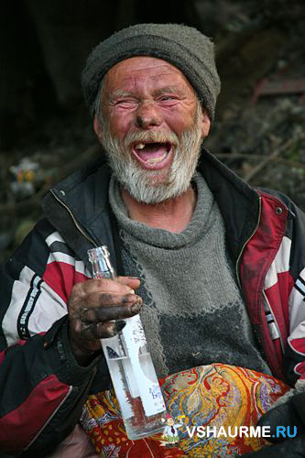
продолжение
Низкий прожиточный уровень жизни населения c полной или частичной ее деградацией

Slide 58

продолжение
Снижение духовности (духовной культуры населения России)

Slide 59
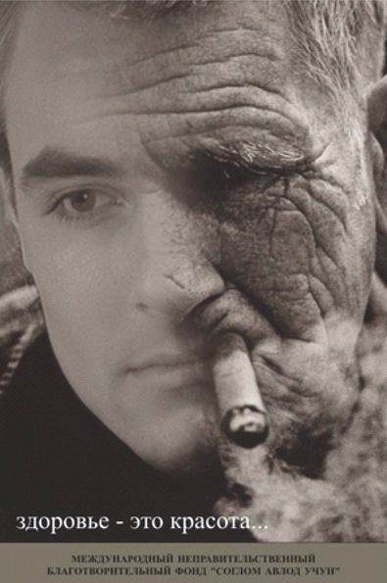
Нас старят вредные привычки:
Курение

Slide 60
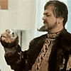
Нас старят вредные привычки:
Чрезмерное употребление некачественного алкоголя

Slide 61

Нас старят вредные привычки:
наркотики

Slide 62

Нас старят вредные привычки:
Неправильный режим дня

Slide 63
Нас старят вредные привычки:
Беспорядочное питание

Slide 64
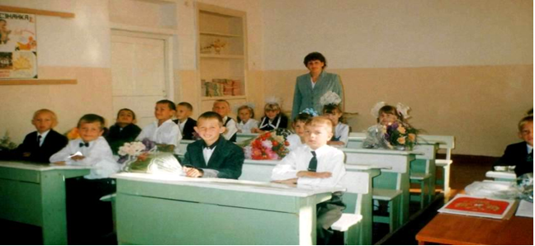
Нас старят вредные привычки:
Низкая физическая активность (гиподинамия)

Slide 65
Нас старят вредные привычки:
Пассивная жизненная позиция (лень и скука прямая дорога к депрессии)

Slide 66
Формула индивидуального здоровья
Здоровье=оптимизм+труд-лень

Slide 67

ВЫВОДЫ
Пропаганда здорового образа жизни (ЗОЖ) посредством профессионального гигиенического обучения взрослого населения позволяет:
определенным образом сдерживать негативные тенденции в состоянии здоровья населения
повышать санитарно-гигиеническую культуру
способствовать «оздоровлению» среды обитания
снизить влияние дезаптивных форм поведения людей на состояние их здоровья

